Slide 1
ŠTEVILSKI IZRAZI (4. ura)
Saša Klemenc, prof. razr. pouka

Slide 2
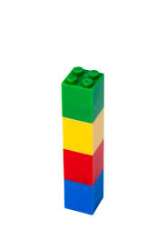
Koliko je vseh lego kock?
5 • 4 = 20

Slide 3
Odvzeli bomo 3 lego kocke.
5 • 4 – 3 = 17
5• 4 – 3 = 20 – 3 = 17
20

Slide 4
MNOŽENJE IMA VEDNO PREDNOST PRED ODŠTEVANJEM.
8
1. Primer: 15 – 2 • 4 = 15 – 8 = 7
21
2. Primer: 43 – 7 • 3 = 43 – 21 = 22
DZ- str. 92
DZ –str. 93 reši v gibanju. Klikni:
https://www.youtube.com/watch?v=qyItpR753mI&feature=youtu.be

